Slide 1
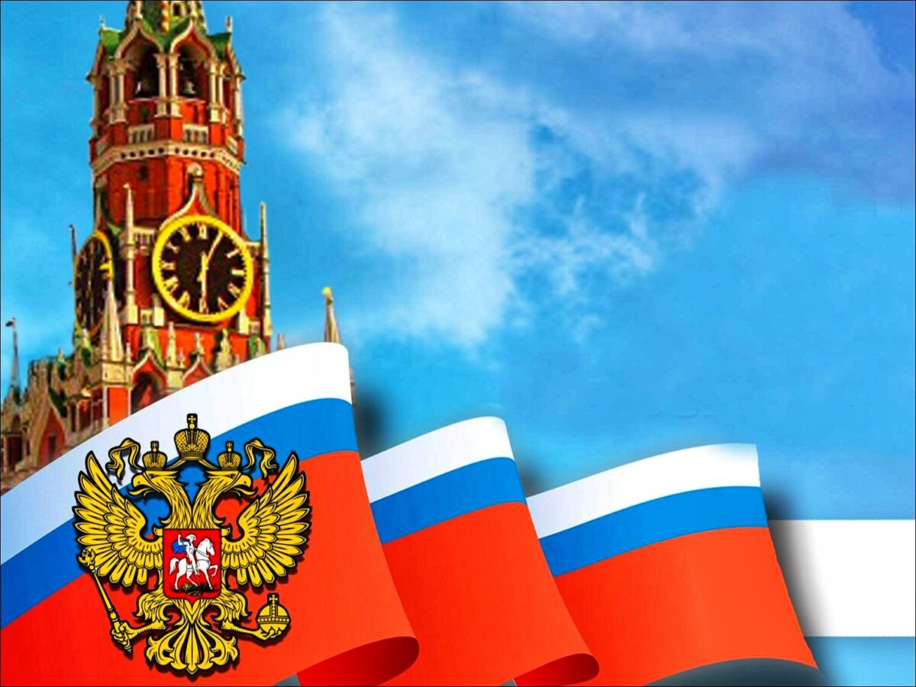
22 августа – День государственного флага Российской Федерации

Slide 2
Назовите три цвета флага России

Slide 4
Что символизируют цвета флага Российской Федерации?

Slide 6
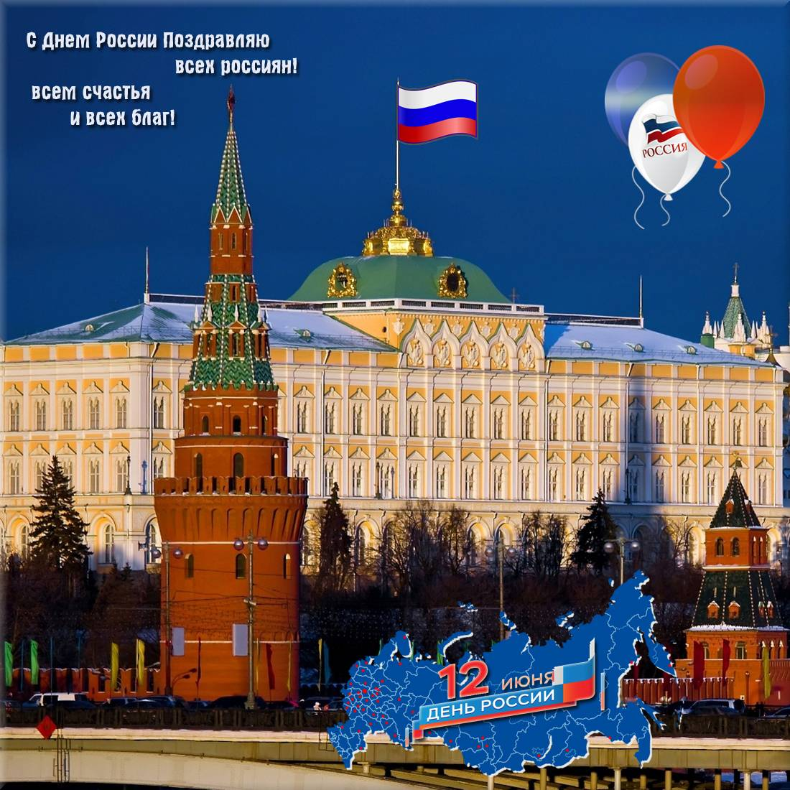
Флаг развивается над зданием правительства. Флаги вывешиваются во время праздников, поднимают во время побед.

Slide 7
Древнее название флага

Slide 8
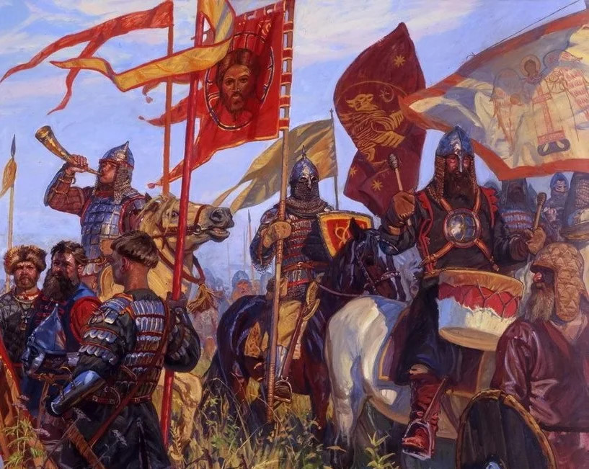
Стяг – это знамя, которое было в каждом полку армии. Главным назначение стяга было собрать, «стянуть» к себе воинов для защиты своей земли. Во время походов стяг снимали с древка и перевозили в обозе вместе с оружием и доспехами. Княжеская дружина охраняла стяг. Стяги надевались на древко только пред сражением. Во время битвы стяг, как правило, устанавливали в центре войска, на возвышенности.

Slide 9
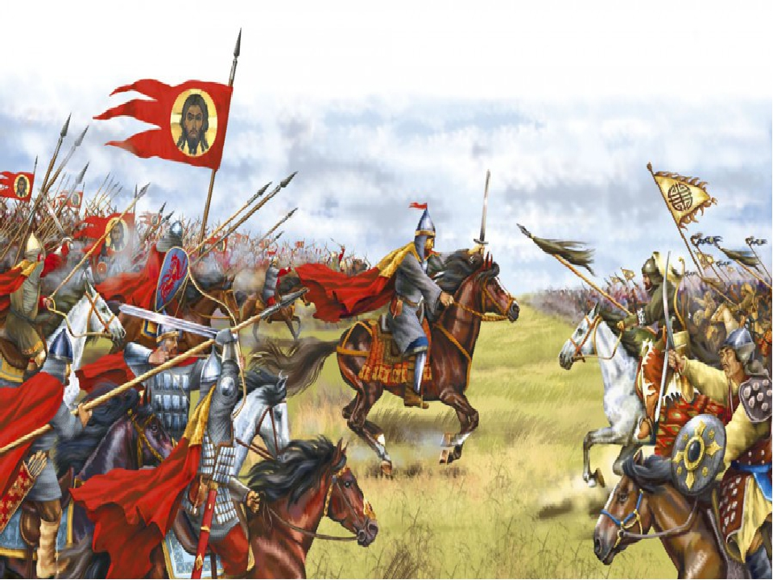
Потеря знамени вела к расформированию полка. Полк сохранялся при наличии знамени даже при одном оставшемся в живых воине, после чего пополняется заново. Под стягами проводились церковные службы, принималась присяга, заключались договоры.

Slide 10
Первый бело-сине-красный флаг России был утверждён царём Алексеем Михайловичем как корабельное знамя фрегата «Орёл». Порядок цветов и точный дизайн флага неизвестен. Предположительно это было белое полотно, с широким синим крестом, с двумя противоположными красными углами и двумя противоположными белыми углами.

Slide 11
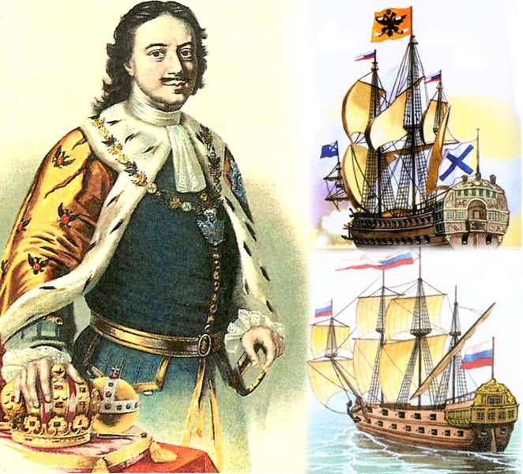
Позднее Петр I, сын Алексея Михайловича, использовал «флаг царя Московского». Флаг состоял из трех горизонтальных полос, по центру флага был расположен золотой двуглавый орел. Именно тогда у флота появился свой единый флаг, который можно считать государственным флагом России.

Slide 12
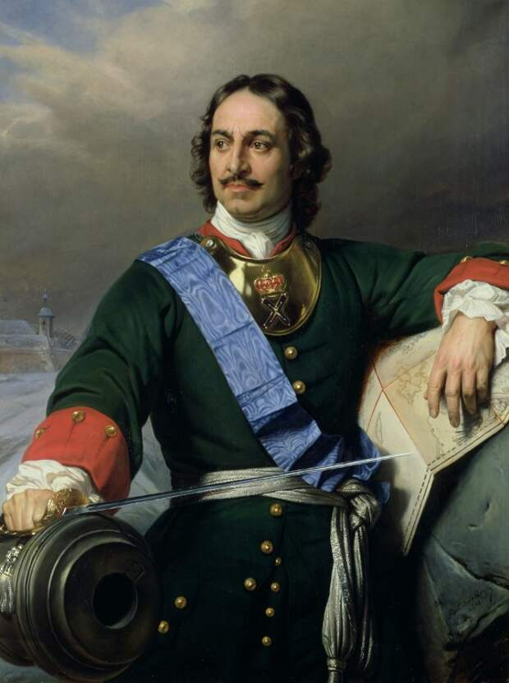
Через какое-то время, Петр I издал указ о размещении бело-сине-красного флага на торговых судах, который также использовался как военно-полевой флаг русской армии.

Slide 13
Накануне коронации Николая II петровскому триколору был официально присвоен статус государственного флага.

Slide 14
Какого цвета знамя РСФСР?

Slide 15
После Октябрьской революции, когда свергли царя, появилась необходимость принятия флага Российской Социалистической Федеративной Советской Республики (РСФСР). Государственным флагом стало красное полотнище с золотой надписью «РСФСР» в левом верхнем углу.

Slide 16
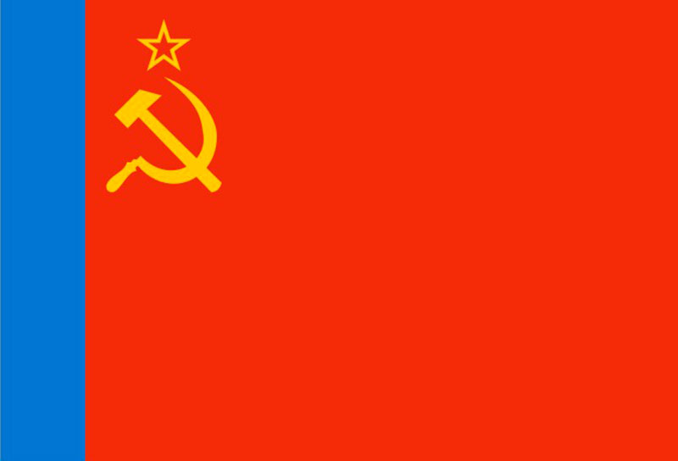
Затем, в середине 20 века был утвержден окончательный вариант флага СССР. Теперь флаг состоял из красного полотнища со светло-синей полосой у древка во всю ширину флага. На красном полотнище, в левом верхнем углу, были изображены золотые серп и молот, с пятиконечной звездой над ними. Синяя полоса символизировала «природные богатства и водные просторы России».

Slide 17
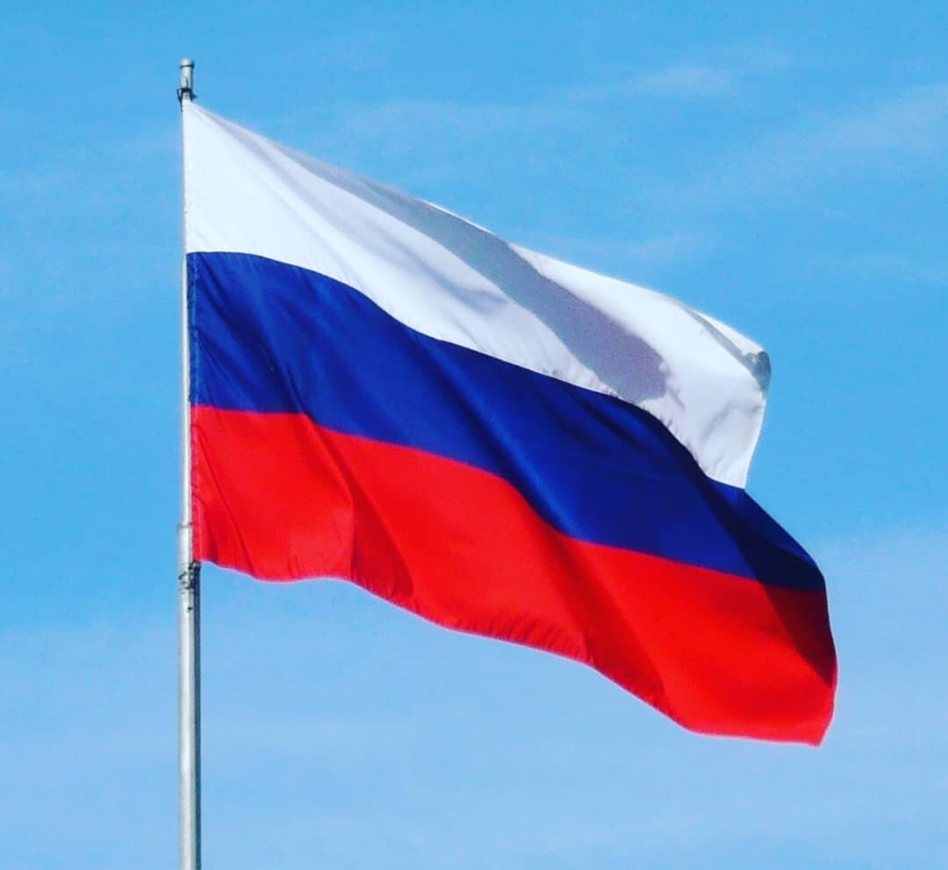
22 августа 1991 года государственным флагом России было признано полотнище с бело-сине-красной горизонтальными полосами.

Slide 18
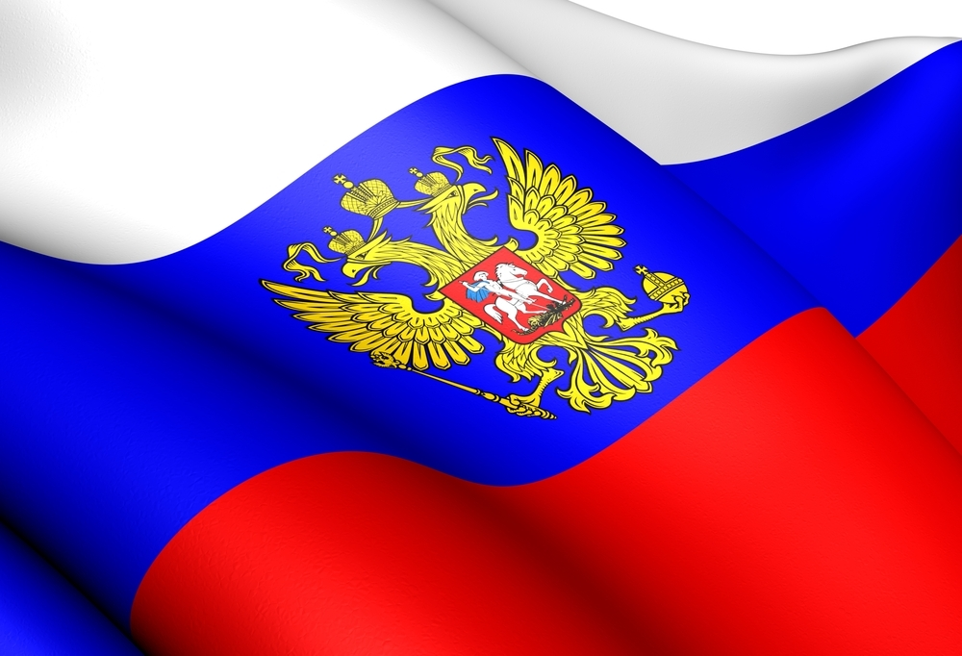
На флаге изображен герб нашей страны, орел с двумя головами, его так и называют двуглавый орел. Он одной головой смотрит на запад, а другой на восток. Как вы думаете почему?

Slide 19
С какого года отмечается в России День государственного флага?

